Slide 1

С++
Введение в ООП
FloyzenCode
Майоров Василий

Slide 2
Что, зачем и для чего?

Slide 3
Объектно-ориентированное программирование

Slide 4
Объектно-ориентированное программирование
Объектно-ориентированное программирование (ООП) - это парадигма программирования, основанная на концепции объектов, которые представляют сущности внутри программы и взаимодействуют друг с другом через сообщения.

Slide 5
Объектно-ориентированное программирование
Объектно-ориентированное программирование (ООП) - это парадигма программирования, основанная на концепции объектов, которые представляют сущности внутри программы и взаимодействуют друг с другом через сообщения.
ООП помогает организовать программный код в виде модулей, называемых классами, что облегчает поддержку, повторное использование и расширение кода.

Slide 6
Объектно-ориентированное программирование
Объектно-ориентированное программирование (ООП) - это парадигма программирования, основанная на концепции объектов, которые представляют сущности внутри программы и взаимодействуют друг с другом через сообщения.
ООП помогает организовать программный код в виде модулей, называемых классами, что облегчает поддержку, повторное использование и расширение кода.
class NameClass {};

Slide 7
Конструктор и деструктор

Slide 8
Конструктор

Slide 9
Конструктор
Конструктор - специальный метод класса, вызываемый при создании объекта. Он инициализирует данные-члены объекта.

Slide 10
Конструктор
Конструктор - специальный метод класса, вызываемый при создании объекта. Он инициализирует данные-члены объекта.
Деструктор - метод класса, вызываемый при уничтожении объекта. Он освобождает ресурсы, выделенные для объекта.

Slide 11
Конструктор
Конструктор - специальный метод класса, вызываемый при создании объекта. Он инициализирует данные-члены объекта.
Деструктор - метод класса, вызываемый при уничтожении объекта. Он освобождает ресурсы, выделенные для объекта.

Slide 12
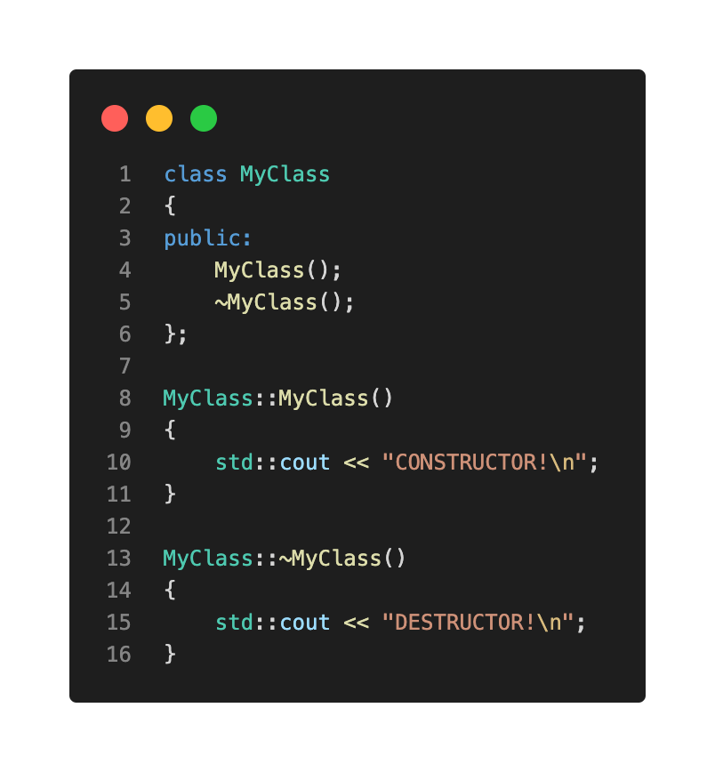

Slide 13
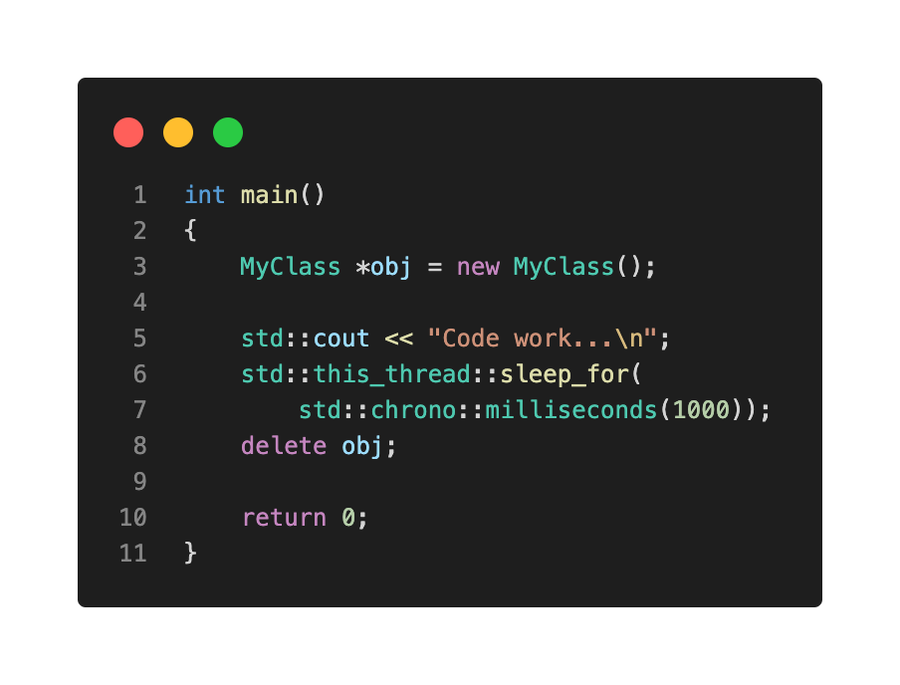

Slide 14
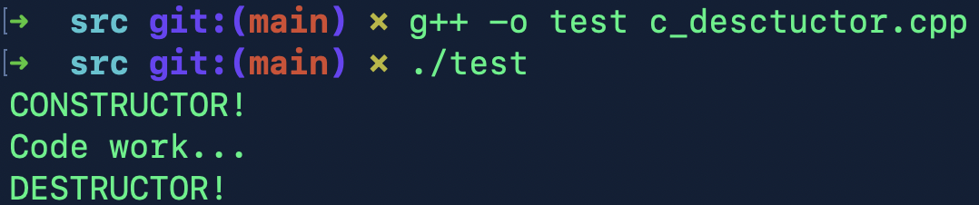

Slide 15
Основные концепции

Slide 16
Основные концепции
В КОНТЕКСТЕ С++

Slide 17
Инкапсуляция

Slide 18
Инкапсуляция
Инкапсуляция (Encapsulation) - механизм, ограничивающий доступ к составляющим объект компонентам (методам и атрибутам), делает их защищенными или приватными, то есть доступными только внутри объекта.

Slide 19
Инкапсуляция
Инкапсуляция (Encapsulation) - механизм, ограничивающий доступ к составляющим объект компонентам (методам и атрибутам), делает их защищенными или приватными, то есть доступными только внутри объекта.
Есть три модификатора доступа, которые регулируют доступ к объектам и методам:

Slide 20
Инкапсуляция
Инкапсуляция (Encapsulation) - механизм, ограничивающий доступ к составляющим объект компонентам (методам и атрибутам), делает их защищенными или приватными, то есть доступными только внутри объекта.
Есть три модификатора доступа, которые регулируют доступ к объектам и методам:
public

Slide 21
Инкапсуляция
Инкапсуляция (Encapsulation) - механизм, ограничивающий доступ к составляющим объект компонентам (методам и атрибутам), делает их защищенными или приватными, то есть доступными только внутри объекта.
Есть три модификатора доступа, которые регулируют доступ к объектам и методам:
public
private

Slide 22
Инкапсуляция
Инкапсуляция (Encapsulation) - механизм, ограничивающий доступ к составляющим объект компонентам (методам и атрибутам), делает их защищенными или приватными, то есть доступными только внутри объекта.
Есть три модификатора доступа, которые регулируют доступ к объектам и методам:
public
private
protected

Slide 23
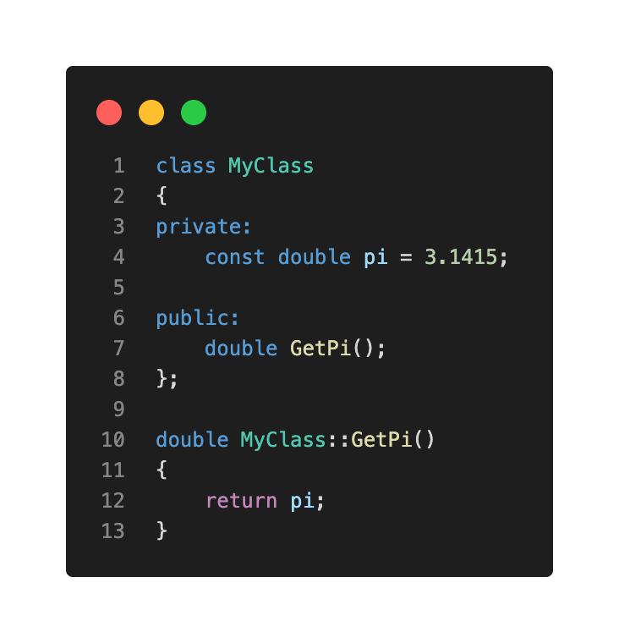

Slide 24
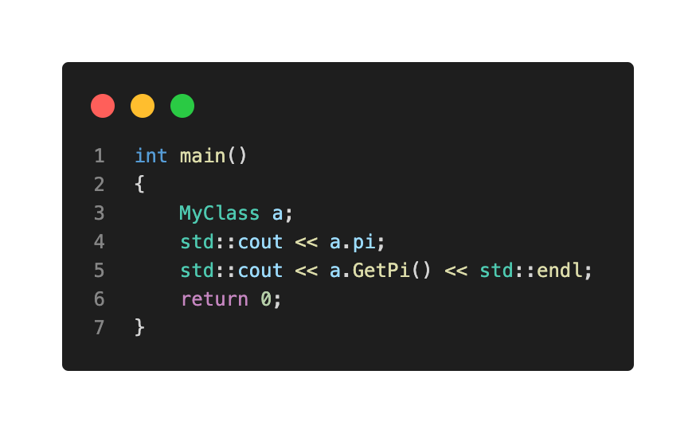

Slide 25
Наследование
Наследование (Inheritance) — это способ организовывать иерархии классов.

Slide 26
Наследование
Наследование (Inheritance) — это способ организовывать иерархии классов.
Наследование классов и структур происходит через двоеточие (:). С помощью наследования мы можем обращаться к методам и объектам базового класса из класса, который наследуется.

Slide 27
Наследование
Наследование (Inheritance) — это способ организовывать иерархии классов.
Наследование классов и структур происходит через двоеточие (:). С помощью наследования мы можем обращаться к методам и объектам базового класса из класса, который наследуется.
class MyClass2 : MyClass {};

Slide 29
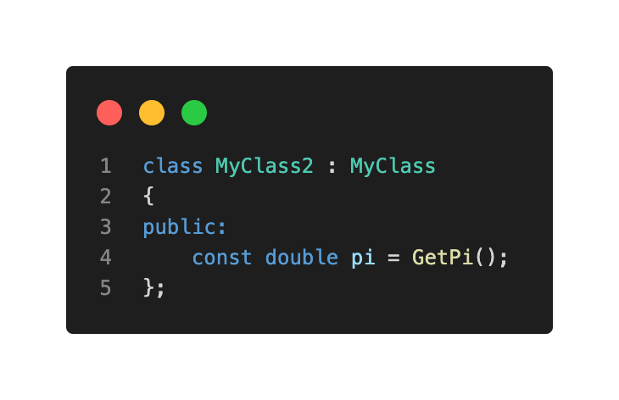

Slide 30
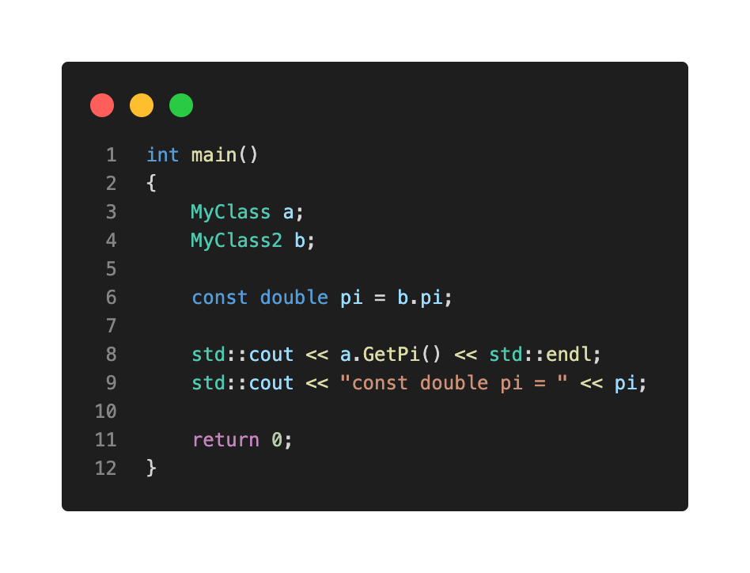

Slide 31
Полиморфизм

Slide 32
Полиморфизм
Полиморфизм (Polymorphism) – это возможность объектов разных типов обрабатываться с использованием общего интерфейса. Это позволяет работать с объектами на более абстрактном уровне, независимо от их конкретной реализации.

Slide 33
Полиморфизм
Полиморфизм (Polymorphism) – это возможность объектов разных типов обрабатываться с использованием общего интерфейса. Это позволяет работать с объектами на более абстрактном уровне, независимо от их конкретной реализации.
Есть два типа полиморфизма в контексте С++:

Slide 34
Полиморфизм
Полиморфизм (Polymorphism) – это возможность объектов разных типов обрабатываться с использованием общего интерфейса. Это позволяет работать с объектами на более абстрактном уровне, независимо от их конкретной реализации.
Есть два типа полиморфизма в контексте С++:
Статический полиморфизм (compile-time polymorphism)

Slide 35
Полиморфизм
Полиморфизм (Polymorphism) – это возможность объектов разных типов обрабатываться с использованием общего интерфейса. Это позволяет работать с объектами на более абстрактном уровне, независимо от их конкретной реализации.
Есть два типа полиморфизма в контексте С++:
Статический полиморфизм (compile-time polymorphism)
Динамический полиморфизм (run-time polymorphism)

Slide 36
Статический полиморфизм

Slide 37
Статический полиморфизм
Статический полиморфизм (compile-time polymorphism) достигается с помощью перегрузки функций и операторов (overload), а также шаблонов (template).

Slide 38
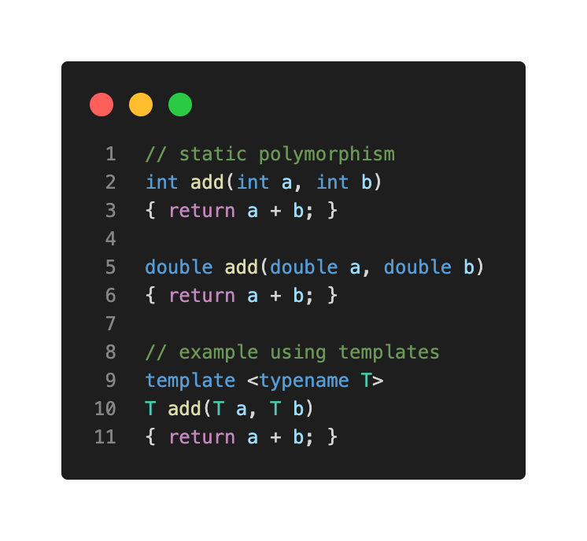

Slide 39
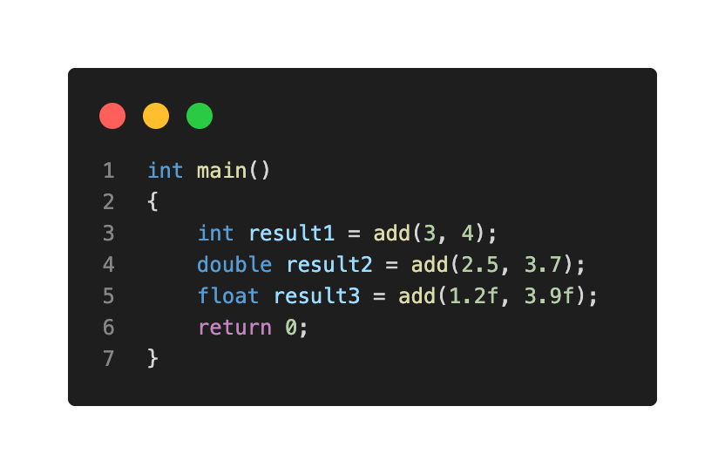

Slide 40
Динамический полиморфизм

Slide 41
Динамический полиморфизм
Динамический полиморфизм (run-time polymorphism) достигается с помощью виртуальных функций и наследования.

Slide 42
Динамический полиморфизм
Динамический полиморфизм (run-time polymorphism) достигается с помощью виртуальных функций и наследования.
Виртуальный функция — в объектно-ориентированном программировании функция (метод) класса, который может быть переопределён в классах-наследниках так, что конкретная реализация метода для вызова будет определяться во время исполнения.

Slide 43
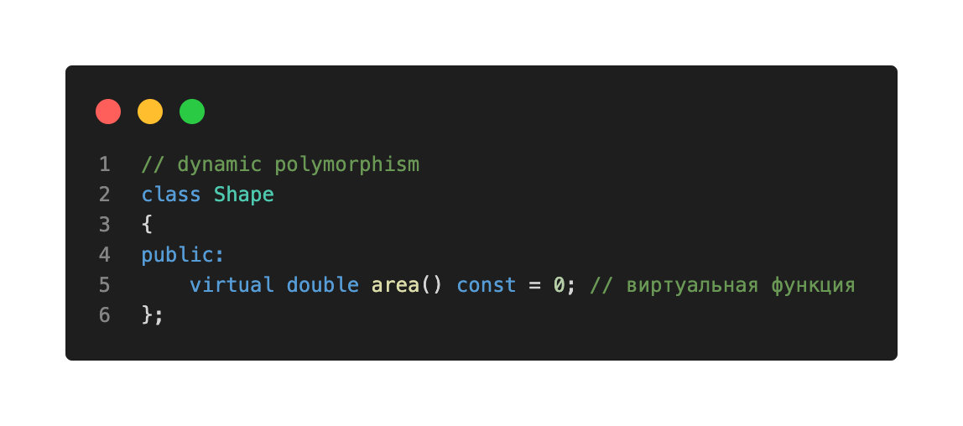

Slide 44
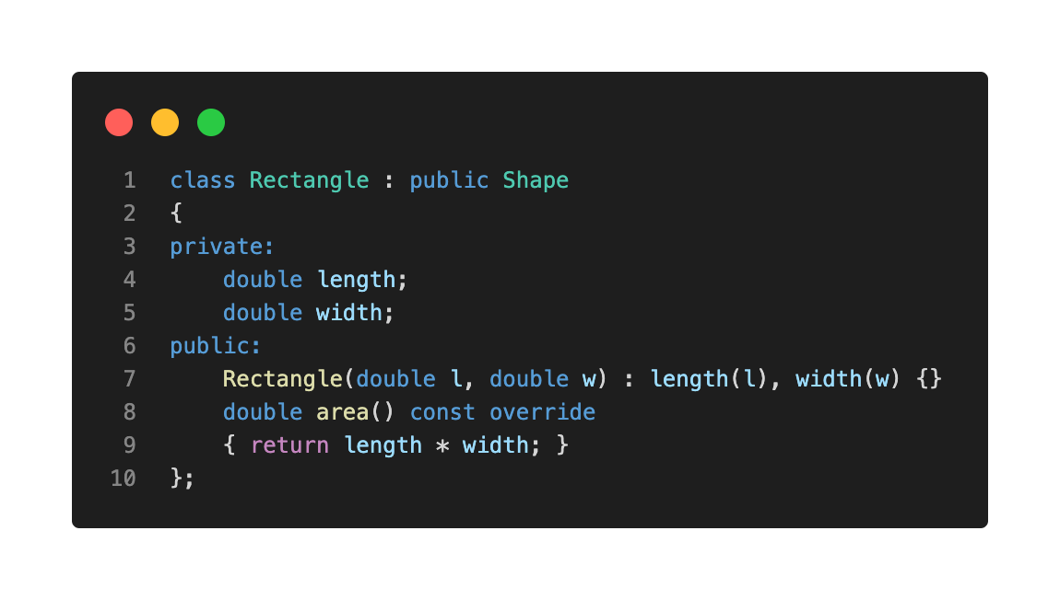

Slide 45
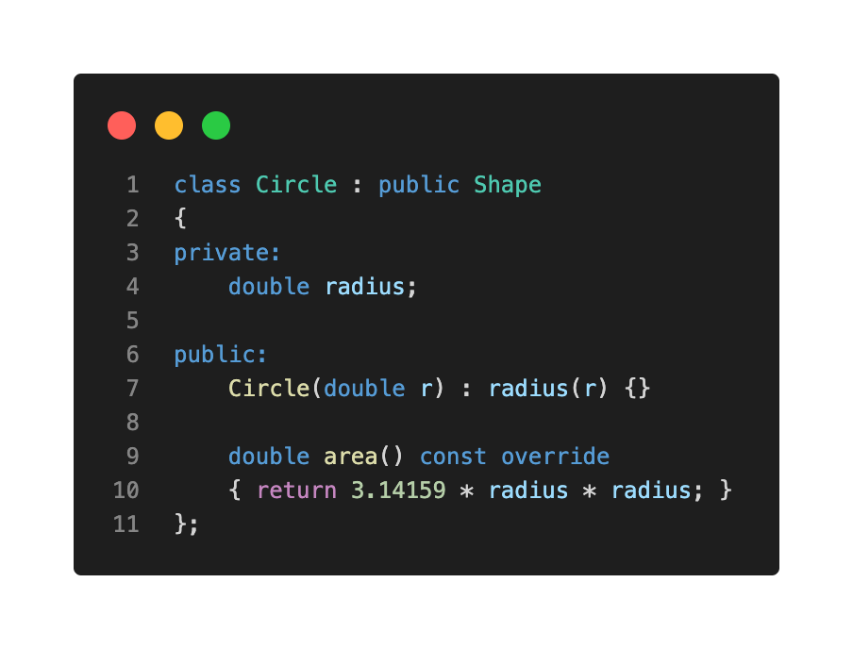

Slide 46
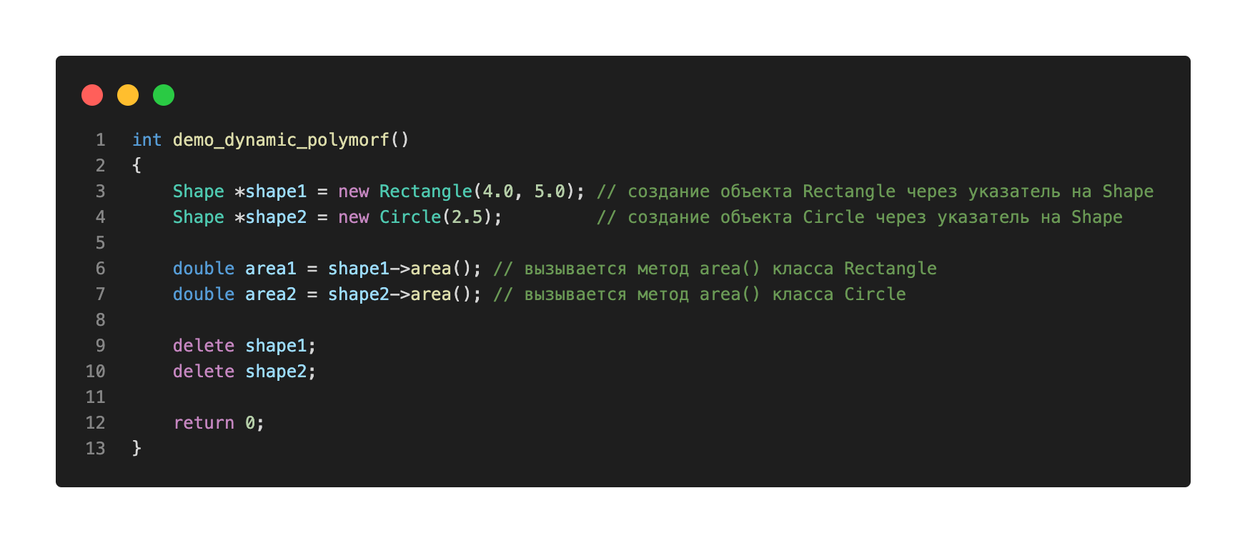
В этом примере, хотя shape1 и shape2 являются указателями на базовый класс Shape,
при вызове виртуальной функции area() будет автоматически выбран соответствующий
метод для каждого объекта (Rectangle и Circle). Это пример динамического полиморфизма,
где объекты разных типов могут быть обработаны с использованием общего интерфейса.

Slide 47
Структуры

Slide 48
Структуры

Slide 49
Структуры
Структура – это композитный тип данных, инкапсулирующий без сокрытия набор значений различных типов.

Slide 50
Структуры
Структура – это композитный тип данных, инкапсулирующий без сокрытия набор значений различных типов.
Порядок размещения значений в памяти задаётся при определении типа и сохраняется на протяжении времени жизни объектов, что даёт возможность косвенного доступа.

Slide 51
Структуры
Структура – это композитный тип данных, инкапсулирующий без сокрытия набор значений различных типов.
Порядок размещения значений в памяти задаётся при определении типа и сохраняется на протяжении времени жизни объектов, что даёт возможность косвенного доступа.
struct name_struct { };

Slide 52
Структуры
Структура – это композитный тип данных, инкапсулирующий без сокрытия набор значений различных типов.
Порядок размещения значений в памяти задаётся при определении типа и сохраняется на протяжении времени жизни объектов, что даёт возможность косвенного доступа.
struct name_struct { };
name_struct struct1;
struct1.object;

Slide 53
Структуры
Структура – это композитный тип данных, инкапсулирующий без сокрытия набор значений различных типов.
Порядок размещения значений в памяти задаётся при определении типа и сохраняется на протяжении времени жизни объектов, что даёт возможность косвенного доступа.
struct name_struct { };
name_struct struct1;
struct1.object;
У СТРУКТУР НЕТ КОНСТРУКТОРА
И ДЕСТРУКТОРА

Slide 54
Зачем?

Slide 55
Зачем нужны структуры?

Slide 56
Зачем нужны структуры?
Группировка данных в одном объекте

Slide 57
Зачем нужны структуры?
Группировка данных в одном объекте
Организация данных

Slide 58
Зачем нужны структуры?
Группировка данных в одном объекте
Организация данных
Передача данных (например в другую структуры данных)

Slide 59
Зачем нужны структуры?
Группировка данных в одном объекте
Организация данных
Передача данных (например в другую структуры данных)
Организация кода

Slide 60
Зачем?

Slide 61
struct Person
{

Slide 62
struct Person
{
unsigned int age;

Slide 63
struct Person
{
unsigned int age;
std::string name;

Slide 64
struct Person
{
unsigned int age;
std::string name;
std::string subname;

Slide 65
struct Person
{
unsigned int age;
std::string name;
std::string subname;
double weight;

Slide 66
struct Person
{
unsigned int age;
std::string name;
std::string subname;
double weight;
std::string workspace;
};

Slide 67
struct Person
{
unsigned int age;
std::string name;
std::string subname;
double weight;
std::string workspace;
};
std::vector<Person> person1

Slide 68
struct Person
{
unsigned int age;
std::string name;
std::string subname;
double weight;
std::string workspace;
};
std::vector<Person> person1 = {
{16, "Pavel", "Mayorov", 80.3, "College"},
};

Slide 69
struct Person
{
unsigned int age;
std::string name;
std::string subname;
double weight;
std::string workspace;
};
std::vector<Person> person1 = {
{16, "Pavel", "Mayorov", 80.3, "College"},
};
Age name Subname weight workspace

Slide 70
std::vector<Person> persons;

Slide 71
std::vector<Person> persons;
Person p1;

Slide 72
std::vector<Person> persons;
Person p1;
p1.age = 16;
p1.name = "Pavel";
p1.subname = "Mayorov";
p1.weight = 80.3;
p1.workspace = "College";

Slide 73
std::vector<Person> persons;
Person p1;
p1.age = 16;
p1.name = "Pavel";
p1.subname = "Mayorov";
p1.weight = 80.3;
p1.workspace = "College";
persons.push_back(p1);

Slide 74
for (const auto &person : persons)
{
std::cout << "Name: " << person.name << std::endl;
std::cout << "Subname: " << person.subname << std::endl;
std::cout << "Age: " << person.age << std::endl;
std::cout << "Weight: " << person.weight << std::endl;
std::cout << "Workspace: " << person.workspace << std::endl;
std::cout << std::endl;
}

Slide 75
Примечание

Slide 76
Как делать правильно?

Slide 77
Как делать правильно?
Объявляйте классы и их методы, объекты в заголовочных файлах (.*hpp)

Slide 78
Как делать правильно?
Объявляйте классы и их методы, объекты в заголовочных файлах (.*hpp)
После объявления прототипов методов в классах реализацию производить в (.*cpp) файле

Slide 79
Как делать правильно?
Объявляйте классы и их методы, объекты в заголовочных файлах (.*hpp)
После объявления прототипов методов в классах реализацию производить в (.*cpp) файле
Это нужно для организации кода и возможности его удобно расширять в дальнейшем. Правило простое: объявление в заголовочном файле, а реализация в исходнике.

Slide 80
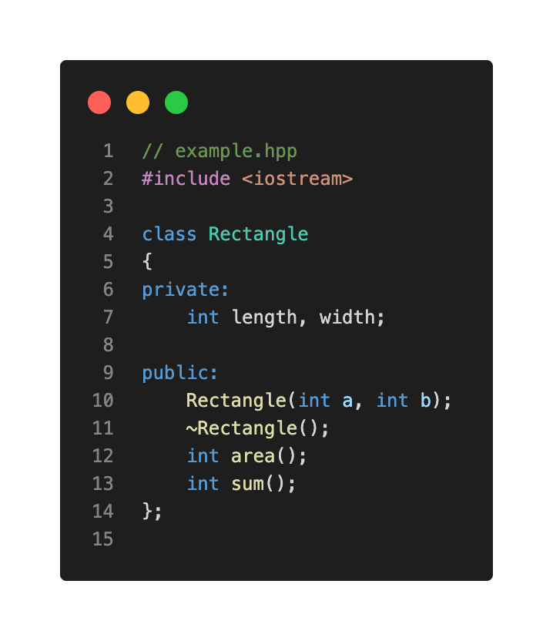

Slide 81
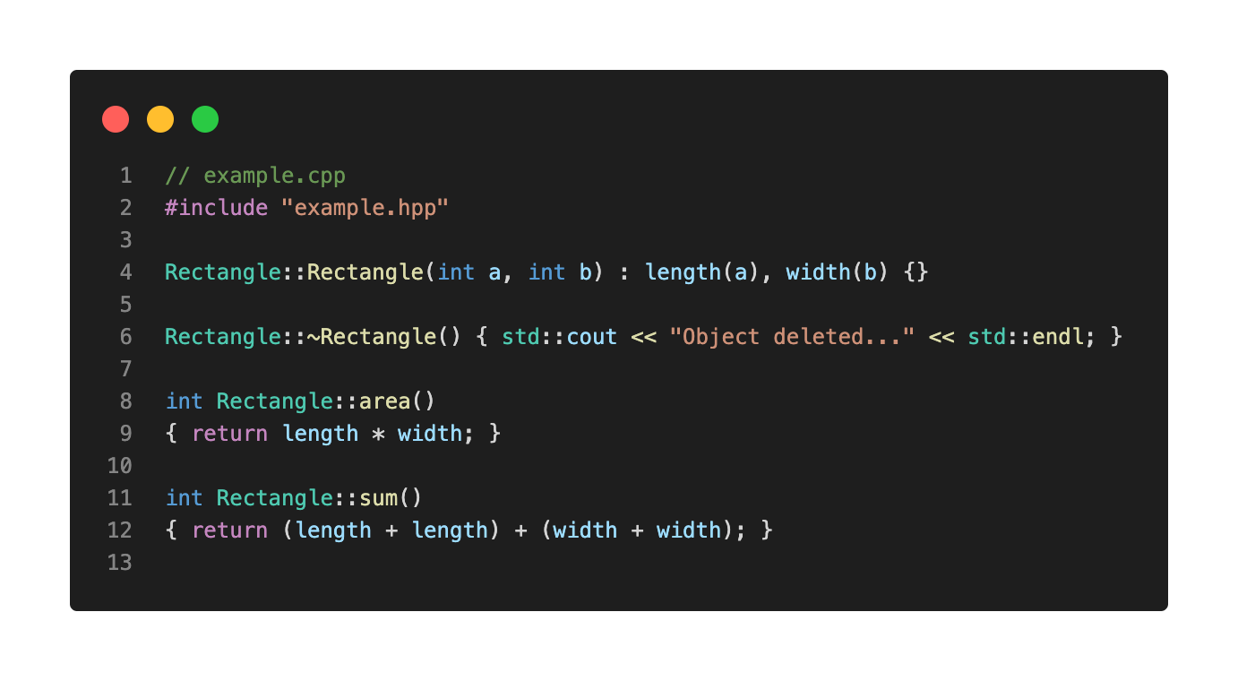

Slide 82
Читаем код, думаем, анализируем;

Slide 83
Практика

Slide 84
Практика

Slide 85
Практика
Напишите структуру о человеке и выведите её в консоль.

Slide 86
Практика
Напишите структуру о человеке и выведите её в консоль.
В структуре должно быть:
Имя и фамилия
Вес, рост
Место работы или учёбы
Адрес проживания
Номер телефона
Родители человека
Дополнительные сведения о составе семьи (брат, сестра, племянники)

Slide 87
Практика

Slide 88
Практика
Напишите программу, которая моделирует работу холодильника. В холодильнике может находиться определенное количество продуктов разных типов (например, молоко, яйца, овощи). У каждого типа продукта есть свойства - имя, срок годности, количество. Программа должна позволять пользователю добавлять новые продукты в холодильник, удалять продукты, проверять, сколько продуктов определенного типа осталось и выводить список всех продуктов в холодильнике.

Slide 89
Все лекции будут доступны на GitHub
FloyzenCode

